Slide 1
ESTRUCTURA DE LAS REDES
software de aplicaciones
software de red
hardware de red.

Slide 2
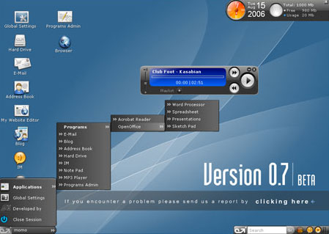
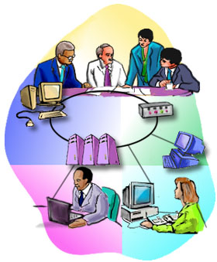
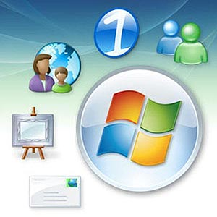
El Software de Aplicaciones, programas que se comunican con los usuarios de la red y permiten compartir información (como archivos, gráficos o vídeos) y recursos (como impresoras o unidades de disco).

Slide 3
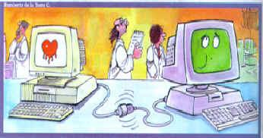
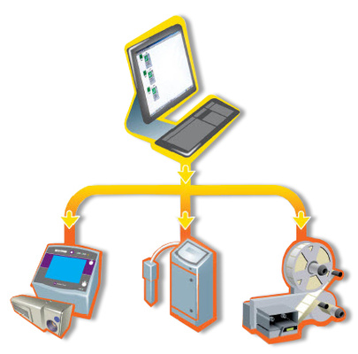
El software de Red, programas que establecen protocolos para que los ordenadores se comuniquen entre sí. Dichos protocolos se aplican enviando y recibiendo grupos de datos formateados denominados paquetes.

Slide 4
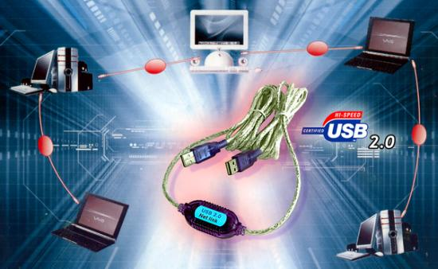
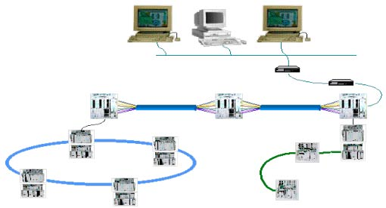
El Hardware de Red, formado por los componentes materiales que unen los ordenadores. Dos componentes importantes son los medios de transmisión que transportan las señales de los ordenadores (típicamente cables o fibras ópticas) y el adaptador de red, que permite acceder al medio material que conecta a los ordenadores, recibir paquetes desde el software de red y transmitir instrucciones y peticiones a otros ordenadores.

